Slide 1
Муниципальное бюджетное общеобразовательное учреждение
«Средняя общеобразовательная школа № 8 города Мирного
Республика Саха Якутия.
«Мой прадедушка-
участник Великой Отечественной войны»
Работу выполнила:
Новоточинова София Андреевна-
ученица 3Б класса, МБОУ «СОШ№8 г. Мирный
Республика Саха Якутия
Руководитель: Батуева Туяна Аркадьевна
учитель начальных классов.

Slide 2
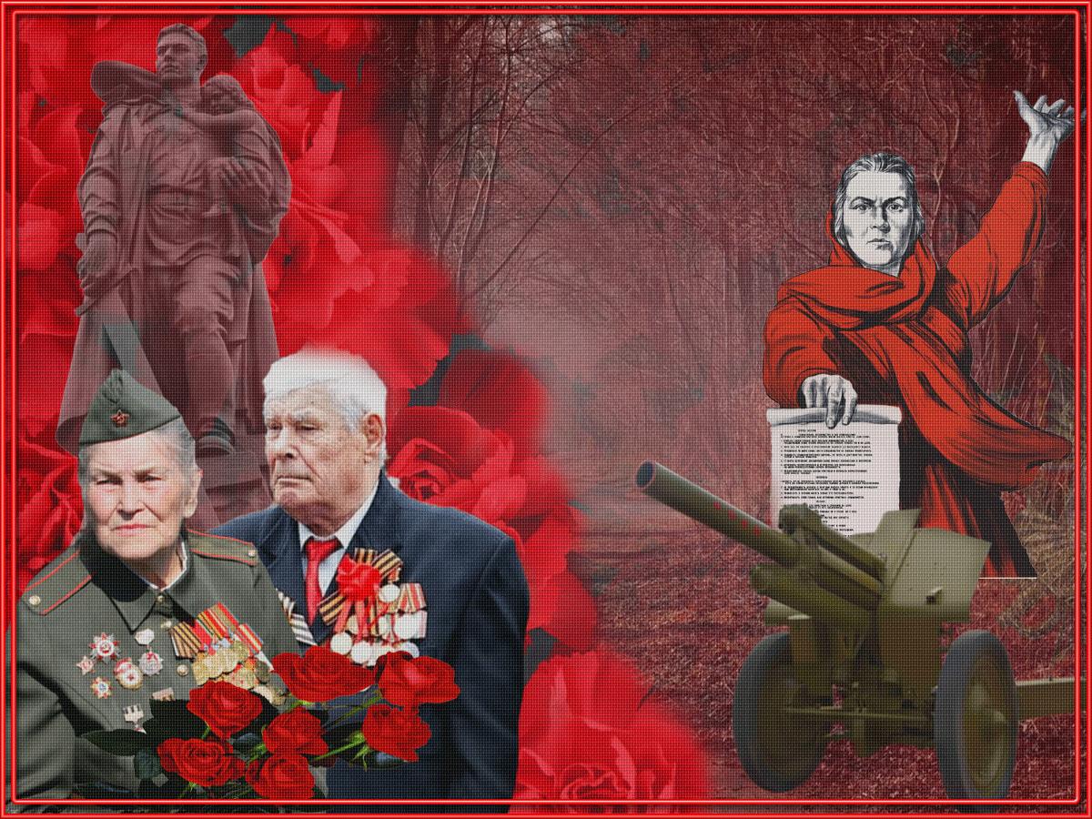
Я знаю, никакой моей вины
В том, что другие не пришли с войны,
В том, что они – кто старше, кто моложе-
Остались там, и не о том же речь,
Что я их мог, но не сумел сберечь,
Речь не о том, но все же, все же, все же...
(А. Твардовский)
76 лет прошло с той поры, как отгремели последние выстрелы Великой Отечественной войны. Я всегда слышала в семье, что у меня был замечательный прадед, который участвовал в той страшной войне. Мне захотелось побольше узнать о моем прадедушке и рассказать о нем всем.

Slide 3
Актуальность.
Я считаю, что данная тема является актуальной по нескольким причинам:
Во-первых, каждый год 9 мая наша страна празднует День Победы, это тот самый день, когда советский народ одержал великую победу над фашистами в годы Великой Отечественной войны.
Во-вторых, к сожалению, все меньше остается в живых ветеранов, поэтому наша задача – собирать, изучать, хранить материалы о людях, защищавших нашу Родину.
В-третьих, я считаю, что каждый человек должен знать свою родословную: судьбу своих дедов и прадедов, а затем свои знания передавать будущим поколениям. Для меня очень важно, чтобы осталась память о прадедушке не только
в виде нескольких фотографий,
а целый рассказ, построенный на основе
документов и воспоминаний.

Slide 4
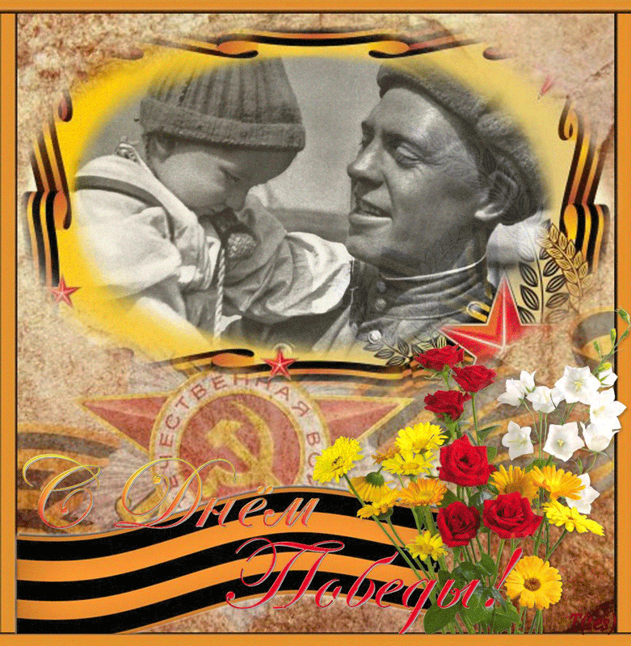
Гипотеза:
наши деды и прадеды, и те кто был в тылу отстояли МИР, мы должны сохранить его! Только народ, который знает и помнит свою историю, традиции, героев достоин свободы и независимости.

Slide 5
Цель моей работы: сохранить память об участниках Великой Отечественной войны, изучение биографии и жизненного пути моего прадедушки – ветерана Великой Отечественной войны Венедиктова Николая Ивановича.
Задачи:
- изучить семейный архив времен Великой отечественной войны;
- разыскать информацию об участии моего прадеда в боевых действиях;
узнать дальнейшую судьбу моего прадеда в
послевоенные годы.

Slide 6
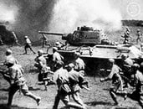
Методы исследования:
- изучение семейного архива;
- встречи с родственниками;
-обобщение полученных результатов;
-оформление собранного материала в форме презентации для применения в практической деятельности: на классных часах, на уроках окружающего мира, для родственников.

Slide 7
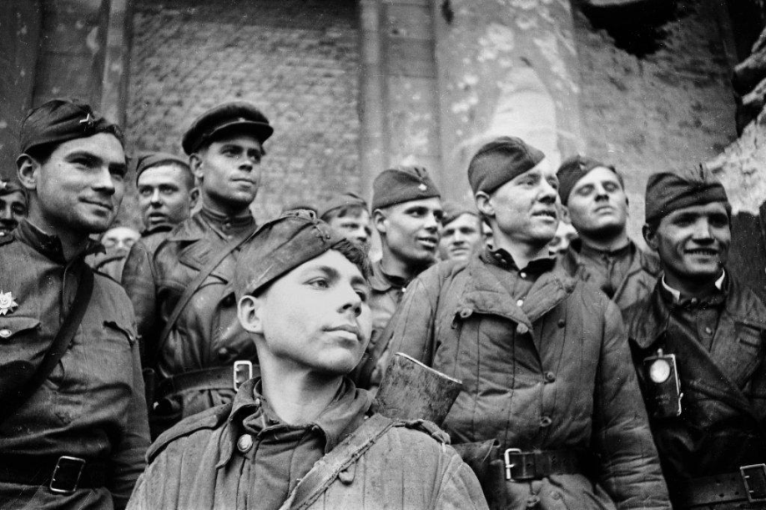
Занимаясь исследовательской работой, достигая поставленной цели, я увидела, что события Великой Отечественной войны не обошли стороной мою семью. Прадедушка, участник Великой Отечественной войны, отдал за свободу Родины собственную жизнь. К сожалению, я не смогла восстановить более подробные боевые события моего
прадеда. Я сделала вывод о том, что мой прадед
является непосредственным участником
Исторических события моей Родины и история
моей семьи перекликается с историей страны.

Slide 8
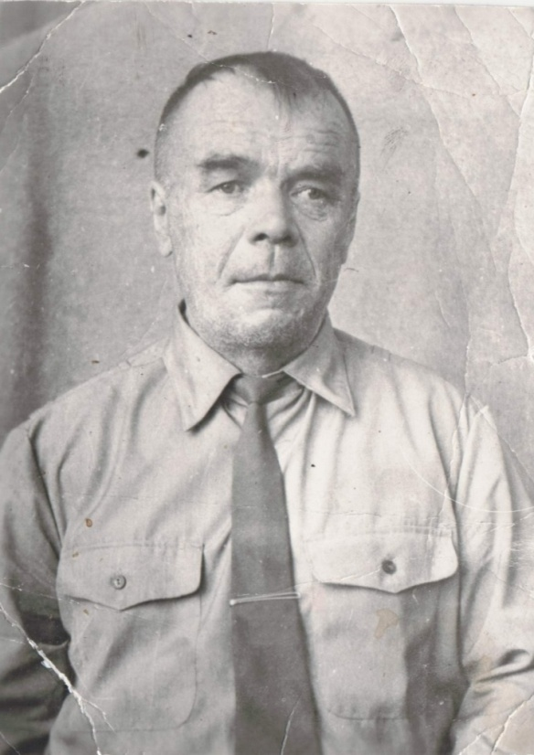
Мой прадедушка Венедиктов Николай Иванович. Он родился в декабре 1923 года. Семья была многодетная, 9 детей.
18 августа 1941 года в возрасте 17 лет был призван на фронт. Проходил службу в 483 стрелковом полку. 14 февраля 1943 года был тяжело ранен в тазобедренный сустав и госпитализирован.
Уволен в запас 17 марта 1944 года.
Я очень горжусь своим прадедом!

Slide 9
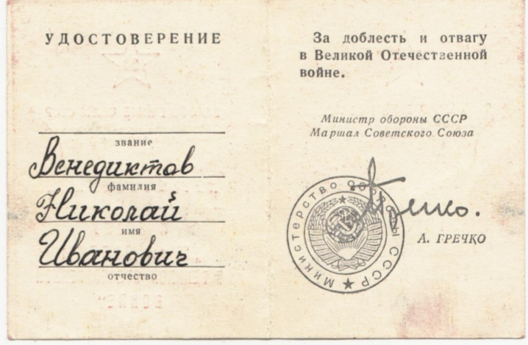
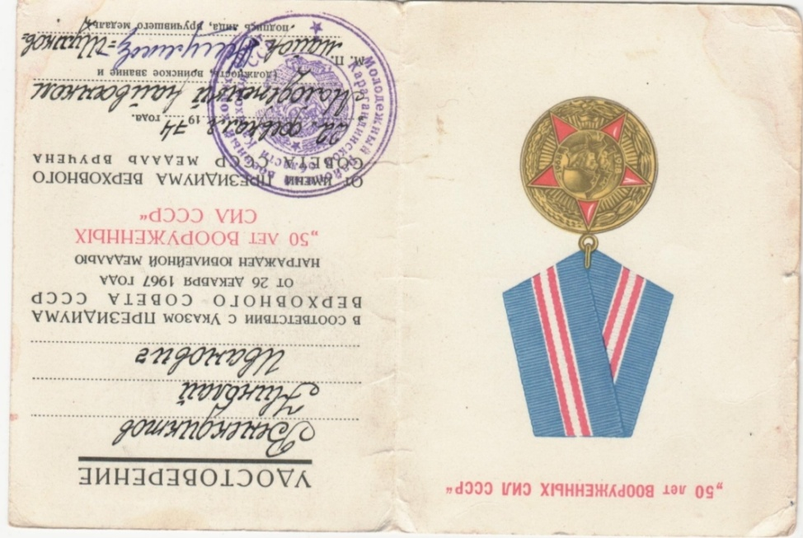
Награжден орденом Славы 3 степени.
За доблесть и отвагу в Великой Отечественной войне.

Slide 10
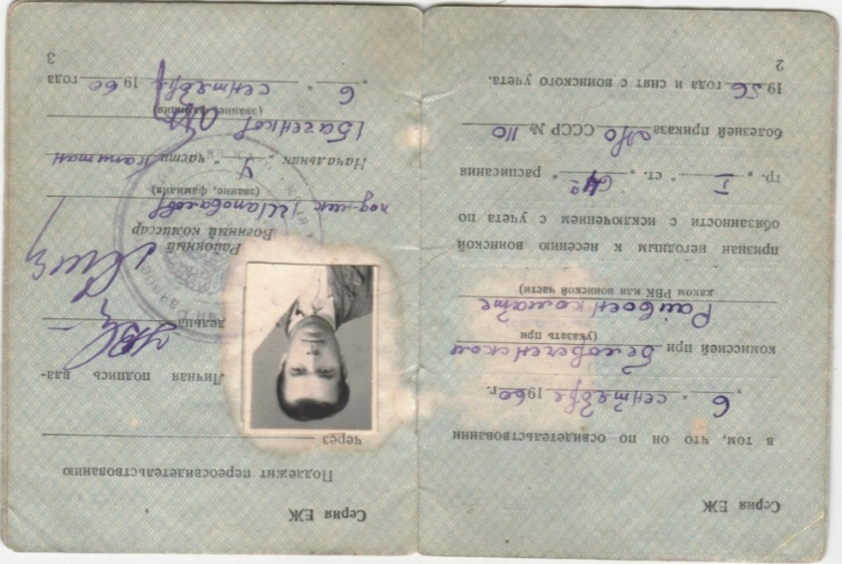
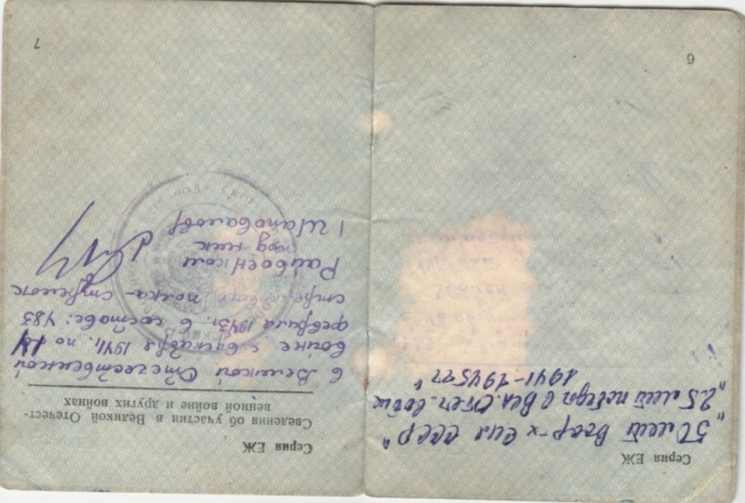
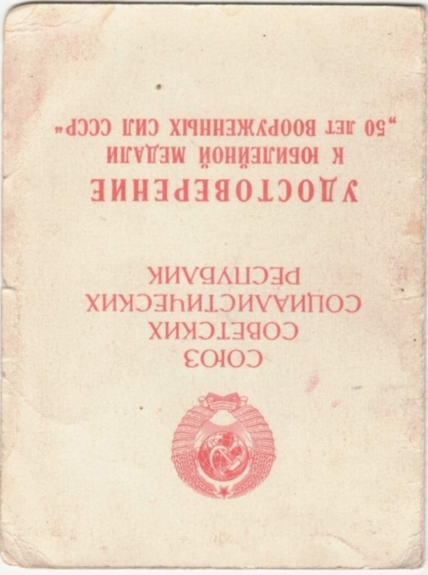
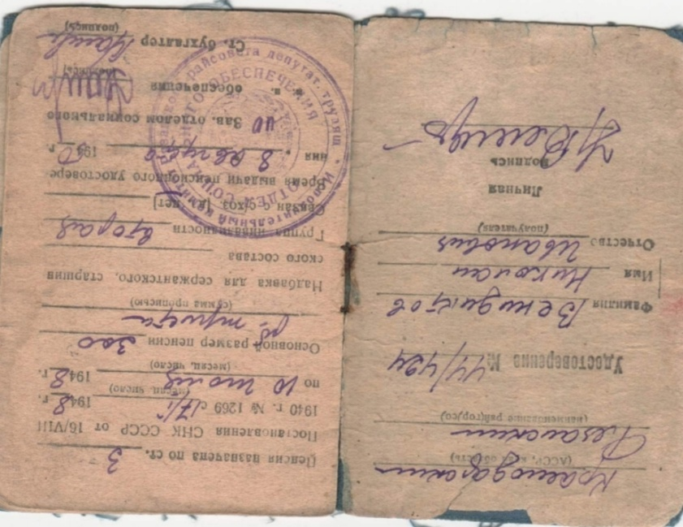
Из семейного архива.

Slide 11
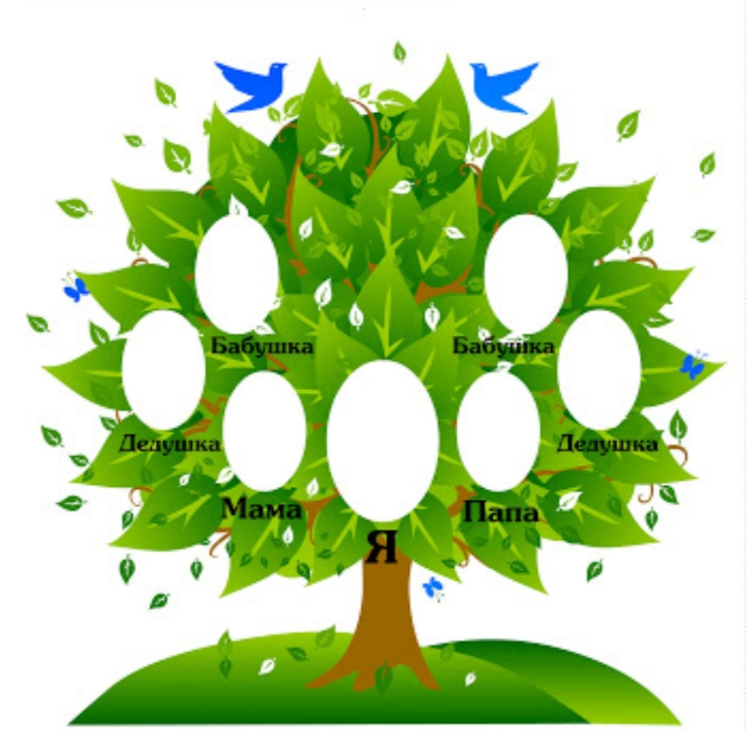
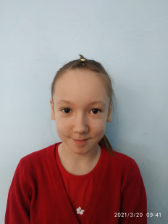
Из семейного архива.
Елена Павловна 1926г.р.
Николай Иванович 1923г.р.
Елена Николаевна 1971г.р.
АлександраАлександровна 1992г.р.
Андрей Сергеевич 1981г.р.

Slide 12
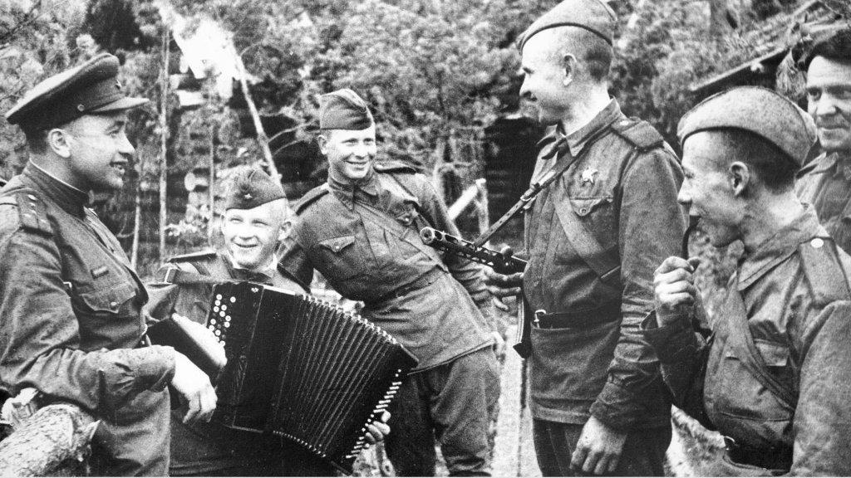
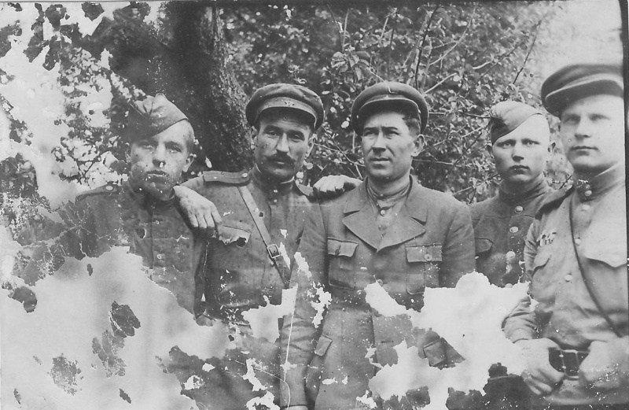

Slide 13
Заключение
Я не видела своего прадеда, он умер раньше, чем родилась я, но память о нём живёт в сердцах его детей, внуков и правнуков. Мы не имеем права его забыть. Потому что его жизнь – это пример честного служения своему отечеству, народу, нам!
Мы благодарны тебе, солдат – победитель! И земле нашей, израненной, всё вынесшей, но так буйно цветущей этой семидесяти пятой мирной весной.
Отгремели взрывы, отгремели,
Родину спасти они сумели.
Нелегко далась им та победа,
За неё «спасибо» скажем дедам.
Мы, дети XXI века, не хотим жить для войны. Мы хотим учиться в школе, играть с друзьями, петь, веселиться, пускать кораблики по весенним лужам, рисовать, запускать в чистое голубое небо воздушного змея, сажать деревца – словом, светло и радостно жить на Земле.

Slide 14
Спасибо за внимание!

